Slide 1
請问静稳性臂曲线(Statical Stability Curve)是表示哪2个参数的函数(function)关系？其关系为线性或非线性？

Slide 2
請问静稳性横截曲线(Cross curves)又是表示哪3个参数的函数(function)关系？

Slide 3
請问倾斜试验(Inclining Test)之目的为何？请用数学公式简单表示其理论根据！

Slide 4
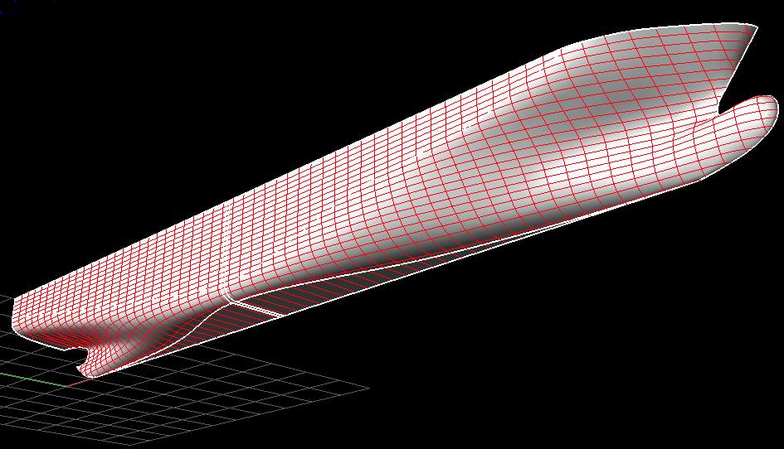
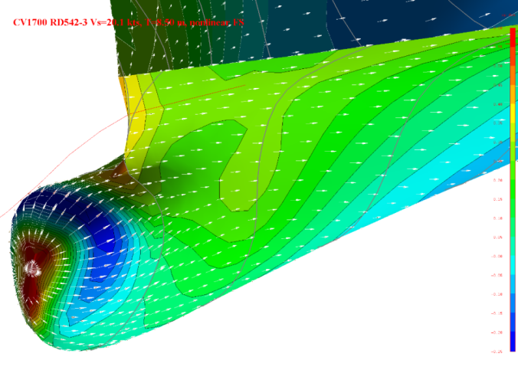
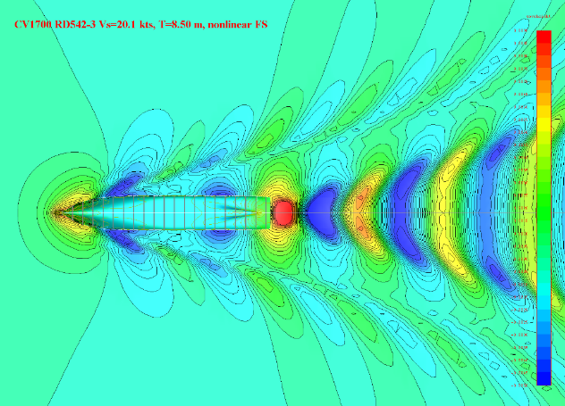
第4章 船舶阻力总论
台湾大学工程科学及海洋工程学系
郭真祥
2018.01.10

Slide 5


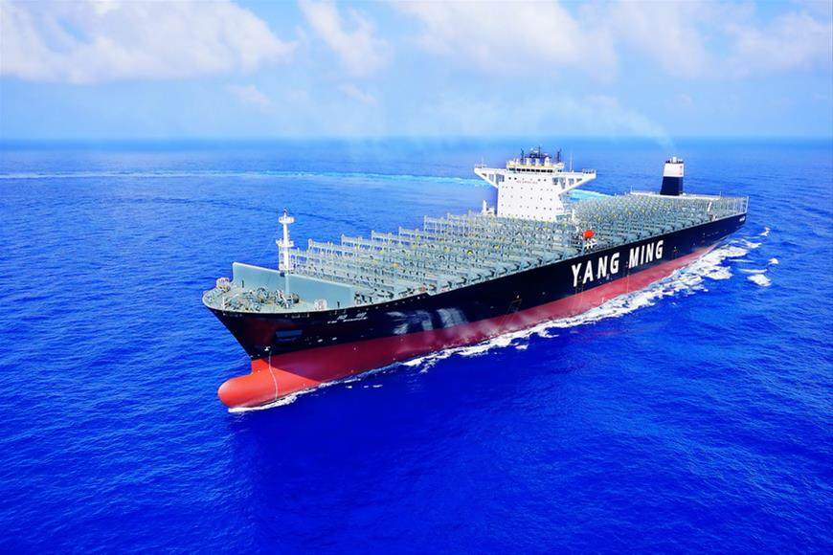
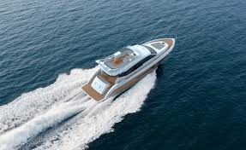
小艇
14000TEU货柜船(368mx51mx29.85m_50760kW)

Slide 6
纲要
为何要学船舶阻力？(Why?)
  必要性
  重要性
船舶阻力的内容为何？(What?)
  船舶阻力的成因
  船舶阻力的分类
    按物理现象分
    按作用力的方向分
    按流体的性质分
    按傅汝德观点分
如何决定(计算)船舶阻力？(How?)
  理论计算法
  试验方法(✓)
    船模实验：船舶阻力相似律(物理方法＆数学方法)
    船模和实船的阻力换算(2D&3D换算法)
  数值模拟

Slide 7
学习船舶阻力的必要性
船东订船时，在建造规范书中都会提出基本的设计条件要求：
  船型(Ship Type)
  载重量(Deadweight)
  船速V_{S} (Speed)
  装载因数(或货物比重)
  航线或/与其他要求
⇒ 推进马力P=R_{T}⋅V_{S}

Slide 8
船舶阻力与推进(快速性)的概念
P_{E}=R_{T}V_{S}
P_{S}
P_{B}
R_{T}
η_{S}
R.G.
M.E.
T
Bearing
P_{T}=TV_{A}
P_{D}=2πnQ
η_{B}(=η₀⋅η_{R})

Slide 9
船舶阻力/快速性及其在船舶设计中的重要性
船舶快速性在船舶设计中的重要性
  快速性是船舶重要诸性能(浮力、稳度 、抗沉性、快速性、耐波性、操纵性等)的重要性能之一。
  快速性的优劣船，影响民用船舶的实用性和经济性。影响军用舰艇的作战性能。
  每一艘船舶在设计规格书中皆给定明确的快速性指标。测定是否达到规定的快速性(速度)指标，是试航交船的一个重要条件。
船舶阻力对性能良好的船舶具有重要意义，研究主题包括：
  航行时所遭受到的各种阻力的成因及其性质；
  阻力随航速、船型和外界条件的变化规律；
  减小阻力的方法，寻求低阻力的优良船型 ⇒ 绿能船舶，以满足EEDI的要求；
  如何较准确地估算船舶阻力，提供设计推进器(螺旋桨)和决定主机功率的依据；

Slide 10
船舶阻力/快速性及其在船舶设计中的重要性
船舶快速性的含义
  阻力：船舶航行过程中受到周遭流体(水和空气)阻止其前进的力量，与船体运动方向相反的作用力。
  推力：由主机供给能量，通过推进器(通常是螺旋桨)转换成推动船舶前进的力量，以克服受到的阻力，保持一定的航速。
  推力的大小取决于主机功率的大小和推进器将主机功率转换成推力的效率，即推进效率的高低。⇒ 影响航速高低3因素：阻力大小，主机功率大小和推进效率高低。
  快速性的含义：在给定功率的情况下，能达到的航速较高者，快速性好，反之则差。要求达到一定航速的情况下，所需主机功率较小者，快速性好，反之则差。
快速性的优劣，不但与船舶阻力性能有关，还与推进效率等有关，研究方便起见，简化成两部分：
  船舶阻力部分：研究船舶营运航行时，船体受到的各种阻力问题。
  船舶推进部分：研究推进器与船体间相互作用及船、机、桨的匹配问题。

Slide 11
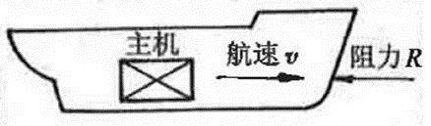
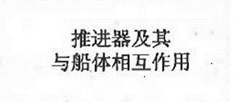
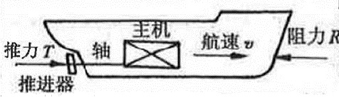
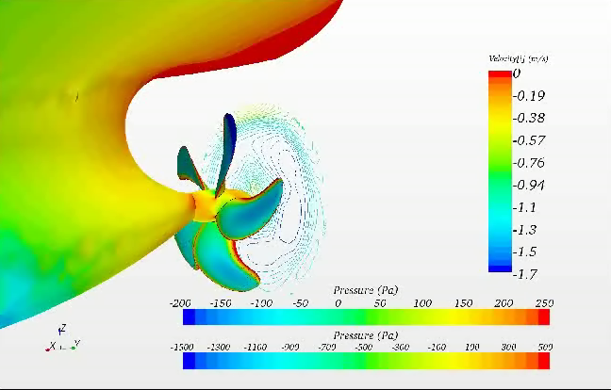
船舶快速性整体概念示意图
+
(a)
(b)
(c)
船舶快速性整体概念图

Slide 12
作用于船壳上的总阻力，依你们的认知，可能会有哪些不同受力的来源(或分量)所组成？

Slide 13
纲要
为何要学船舶阻力？(Why?)
  必要性
  重要性
船舶阻力的内容为何？(What?)
  船舶阻力的成因
  船舶阻力的分类
    按物理现象分
    按作用力的方向分
    按流体的性质分
    按福劳德观点分
如何决定(计算)船舶阻力？(How?)
  理论计算法
  试验方法(✓)
    船模实验：船舶阻力相似律(物理方法＆数学方法)
    船模和实船的阻力换算(2D&3D换算法)
  数值模拟

Slide 14
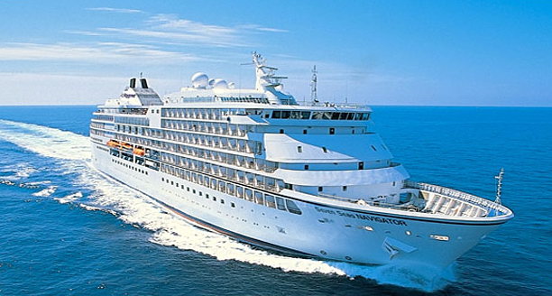
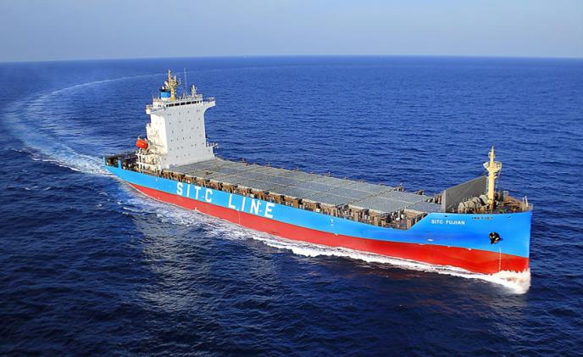
船舶航行中的阻力
船舶航行中的阻力
裸船体阻力
黏性阻力
水阻力
附体阻力(螺桨、舵、舭龙骨等)
船舶阻力
兴波阻力
空气阻力

Slide 15
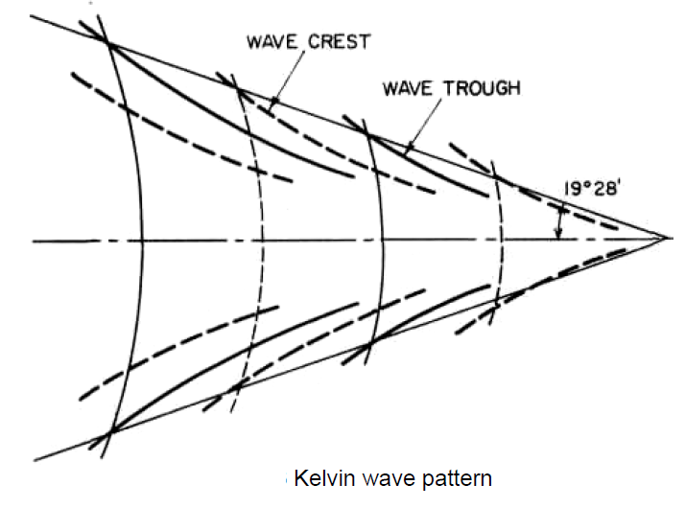
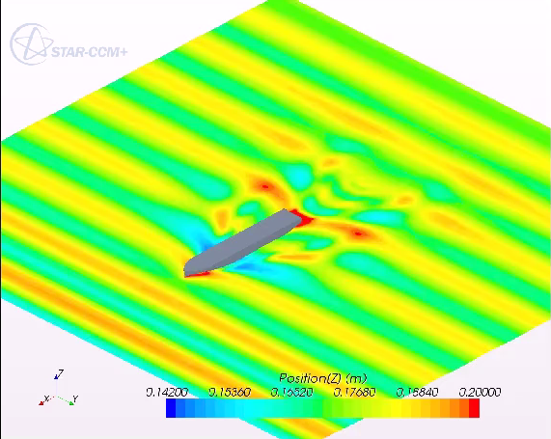
船舶航行中的阻力
船体阻力的成因和分类
    船体阻力的成因
      兴波阻力
        运动过程中兴起波浪，改变了船体表面的压力分布情况：船首的波峰使首部的压力增加，而船尾的波谷使尾部的压力降低，产生首尾流体动压力差，如此所形成之的阻力称为兴波阻力，一般用R_{w}表示。
        从能量观点看，掀起的波浪具有一定的能量，此能量必须由船体供给，由于不断地产生波浪，不段地耗散能量，因而形成兴波阻力。

Slide 16
1-2 船舶航行中的阻力
      摩擦阻力
        由于水的黏性，在船体周围形成”边界层”(Boundary layer)，从而使船体运动过程中受到黏性的切应力作用，亦即在船体表面产生了摩擦力，它在船体运动反方向的合力，便是船体摩擦阻力，以R_{f}表示。
      黏压(差)阻力
        在船壳曲率骤变处，尤其是较肥胖的尾部常会产生漩涡(因水的黏性引起的)。
        漩涡处的水压力下降，因而改变了船体表面的压力分布情况。
        此种由黏性引起船体前后压力不平衡而产生的阻力，称为黏压(差)阻力，用R_{pv}表示。
        从能量观点看：克服黏压(差)阻力所耗散的功为漩涡的能量，黏压(差)阻力有时也被称做漩涡阻力。

Slide 17
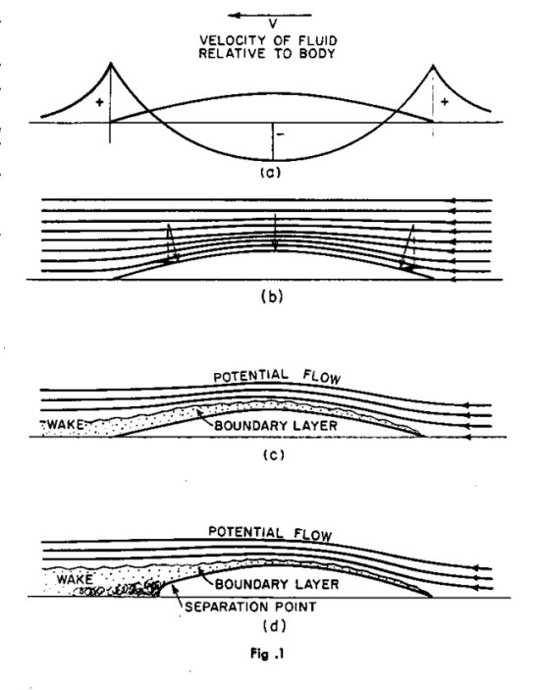
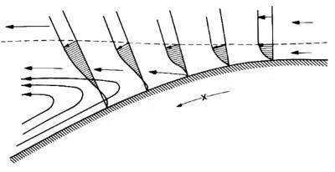
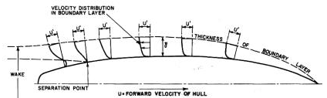
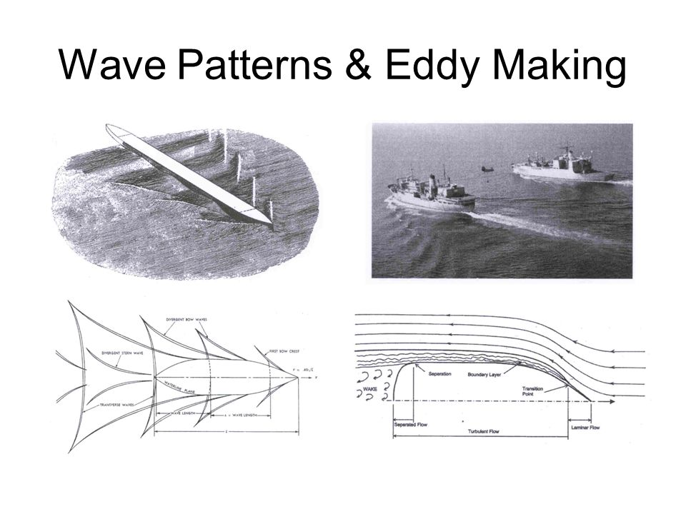
      摩擦阻力&黏压(差)阻力
p
b
a
d'Alembert's paradox
d
c
e
Separation point

Slide 18
船舶航行中的阻力
    船体阻力的分类
      按产生阻力的物理现象分
        按船体周围流体的流动现象和产生阻力的原因分类，则船体总阻力R_{t}由兴波阻力R_{w}、摩擦阻力R_{f}和黏压(差)阻力R_{pv}组成：
        诸项阻力成分在船体总阻力所占比例：
 | R_{w} | R_{f} | R_{pv}
低速船 | 小 | 70~80% | ~10%
高速船 | 40~50% | ~50% | ~5%

Slide 19
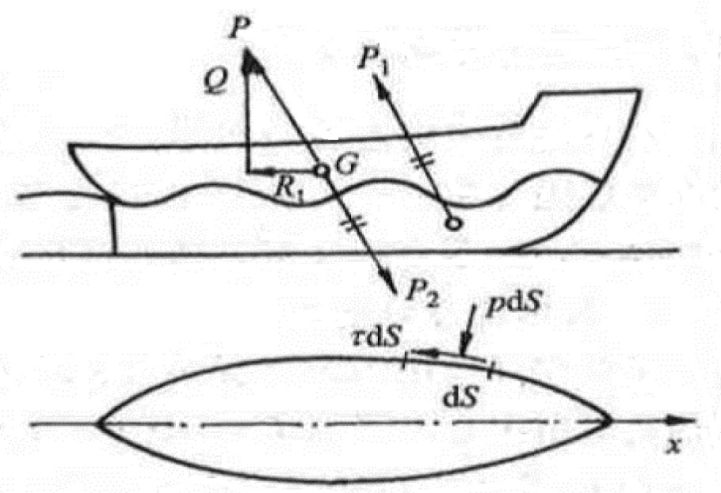
船舶航行中的阻力
      按作用力的方向分
        一方面受到垂直于船体表面的压力p作用，此种压力是由兴波和漩涡等所引起的。
        另方面又受到水质点沿着船体表面切向应力τ的作用，即水的摩擦阻力作用
船体受力示意图
p
τ

Slide 20

船舶航行中的阻力
      按作用力的方向分
        船体所受到的总阻力R_{t}就是所有流体作用力沿运动反方向的合力，亦即船体表面上所有微面积dS上切向应力τ和法向压力p在运动反方向的合力：
法向
切向
船体受力示意图
        S：整个船体的湿表面积(wetted surface)，负号表示该作用力是在船体运动的反方向，表示阻力。
        船体阻力包含有摩擦阻力(切向)和压阻力(法向)两种成分。

Slide 21
船舶航行中的阻力
      按流体的性质分
        压阻力含有黏压阻力和兴波阻力两种不同性质的力。
        黏压阻力只存在于黏性流体，兴波阻力即使在理想流体中亦存在。
        将由黏性引起之黏压阻力和摩擦阻力和并称为黏性阻力R_{v}。
        如此船体总阻力可拆开成兴波阻力和黏性阻力两部分：
        如此，船体总阻力与各阻力成分间的关系可以表示如下：
摩擦阻力R_{f}
船体总阻力R_{t}
黏性阻力R_{v}
黏压阻力R_{pv}
压阻力R_{p}
船体总阻力R_{t}
兴波阻力R_{w}

Slide 22


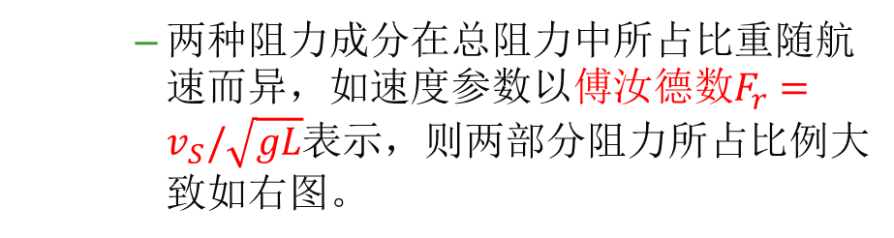
船舶航行中的阻力
      傅汝德阻力分类
        将船体总阻力分成摩擦阻力R_{f}和剩余阻力R_{r}两部分。
        船体摩擦阻力等于相当平板的摩擦阻力。
        所谓剩余阻力是指船体总阻力中扣除相当平板的摩擦阻力所剩下的阻力部分R_{r}。
        实质上，将黏压阻力和兴波阻力合并在一起即剩余阻力，即：
        两种阻力成分在总阻力中所占比重随航速而异，如速度参数以傅汝德数$F_{r}=v_{S}/\sqrt{gL}$表示，则两部分阻力所占比例大致如右图。
$R_{f}$/%
$R_{r}$/%
F_{r}
摩擦阻力R_{f}
摩差阻力和剩余阻力所占比例
船体总阻力R_{t}
船体总阻力R_{t}
粘压阻力R_{pv}
压阻力R_{p}
剩馀阻力R_{r}
兴波阻力R_{w}

Slide 23
船舶阻力分类
静水中船体总阻力R_{t}
相当平板摩擦阻力R_{f}
黏压阻力R_{pv}
兴波阻力R_{w}
物理现象
切向阻力R_{τ}
压差阻力R_{p}
应力观点
船形曲度导致摩擦阻力增加
相当平板摩擦阻力R_{f}
剩余阻力R_{r}
傅汝德观点
黏性阻力R_{v}
兴波阻力R_{w}
流体性质
相当平板摩擦阻力R_{f}
计入形状因子kR_{f}
兴波阻力R_{w}
休斯观点
碎波阻力R_{wb}
尾流阻力R_{v1}
波型阻力R_{wp}
能量观点

Slide 24
纲要
为何要学船舶阻力？(Why?)
  必要性
  重要性
船舶阻力的内容为何？(What?)
  船舶阻力的成因
  船舶阻力的分类
    按物理现象分
    按作用力的方向分
    按流体的性质分
    按傅汝德观点分
如何决定(计算)船舶阻力？(How?)
  理论计算法
  试验方法(✓)
    船模实验：船舶阻力相似律(物理方法＆数学方法)
    船模和实船的阻力换算(2D&3D换算法)
  数值模拟

Slide 25
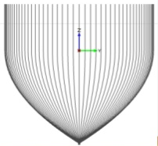
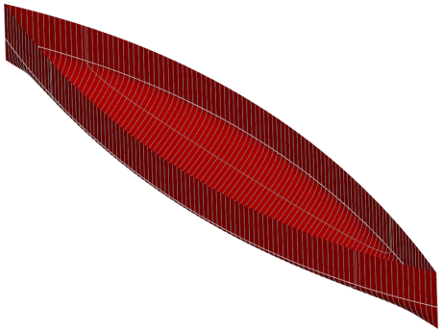
如何决定(计算)船舶阻力
研究船舶阻力的方法
  理论解析法
    应用流体力学理论
    用比较简单的物理或数学模型，结合理论推导和计算(例如Wigley Hull-form)
    对于简单问题可获得定量结果，对于快速性复杂问题只能获定性结果
  试验方法
    船模试验(☺)：
      按照相似律(或因次分析)，制作小尺度的船模和桨模，在试验池中进行试验，以获得定性和定量的解答。
      是船舶快速性/阻力研究的主要方法。
      需满足相似律的条件，因模型与实船流场状况不完全吻合。
    实船试验(☹)：
      鉴定船舶快速性是否达到设计要求，并验证理论研究成果的准确性。
      试验环境不易控制，费用昂贵，结果是衡量快速性的最后标准。

Slide 26
如何决定(计算)船舶阻力
  数值模拟
    高速计算机的迅速发展和普及(硬件)
    数值方法的进步(软件)
    根据数学模型，采用数值方法预报船舶航行性能及优化船型和推进器的设计，已广泛获得应用与成效。
    船型复杂多样，船体周围流场亦极复杂，数值模拟只能解决部分问题，船舶快速性的实际问题，仍须配合船模实验来解决。
    数值模拟作为辅助手段，与船模试验互相配合，以得到更高的经济效益：预先使用数值方法进行大量的比较分析计算，选择若干优秀方案，在进行船模试验，以减少试验费用

Slide 27
针对船舶实际船舶设计的需要，一般利用模型试验的结果来预报实船的水动力性能(包括船舶阻力、推进/螺旋桨、船舶运动等)，你认为其实用意义为何？

Slide 28
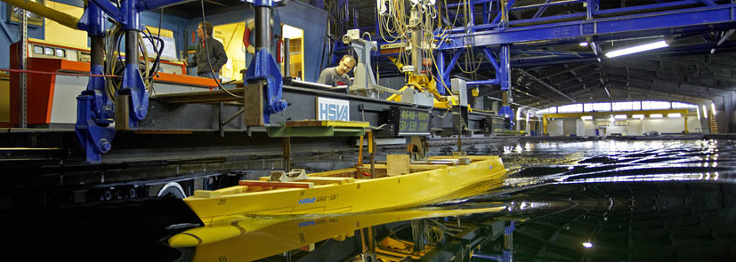
  利用试验方法决定船舶阻力
Ship
R_{ts}
实船实验
Model
R_{tm}
船模实验

Slide 29
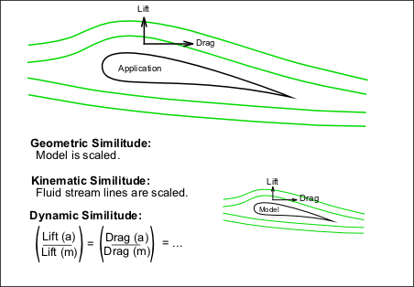
船模试验相似律Similarity Laws(物理方法)
船模试验必须在模型与实船展现相似行为的条件下进行，此即表示由从模型实验所量到的结果可经由某种比例函数关系换算成实船的对应结果，试验的执行必须满足相似律，包括：
  几何相似(geometrical similarity),
  运动相似(kinematical similarity),
  动力相似(dynamical similarity).
F_{g(m)}
F_{hyd(m)}
F_{f(m)}
F_{i(m)}
i:inertia
g:gravity
f:friction
F_{g(m)}
F_{hyd(m)}
F_{f(m)}
F_{i(m)}

Slide 30
几何相似(Geometrical similarity)
实船长度尺寸(长度、宽度、吃水等)L_{s}与模型长度尺寸 L_{m} 之比值为一常数，即模型比例λ:
面积A与体积∇之关系为:
宏观的角度(macroscopic)，模型与实船呈现“相似”的外观。
但微观的尺寸如外壳表面的粗糙度则没法符合几何相似的条件。

Slide 31
运动相似(Kinematic similarity)
实船的时间尺度 t_{s} 与模型的时间尺度 t_{m} 的比值为一常数，即运动模型(kinematic model)比值τ:
由几何相似与运动相似的条件可推导速度与加速度之比值如下:

Slide 32
动力相似(Dynamical similarity)
所有作用于实船的力(包含物理性质不同之分量)与所有作用于模型对应的力的比值皆为相同之常数，即动力模型(dynamical model)比值κ:
惯性力(inertial forces)之比值:

Slide 33
动力相似(Dynamical similarity)
重力(gravity forces) 可以与惯性力相同方式加以描述:
重力(分量)之比值:
将所有方程式中之时间尺度比值消去 ，全部以长度尺寸比值λ 代入，则由惯性力与重力比值相同的关系可得:
Froude Number(傅汝德数)
若只须考虑惯性力与重力，模型与实船之傅汝德数相同即可确保动力相似 (傅汝德相似律Froude’s law)。
在傅汝德数相同的情况下：模型与实船的波形(wave pattern) 会呈现几何外形相似(假设是小波)，但不适用于碎波与波溅！

Slide 34
动力相似(Dynamical similarity)
傅汝德相似律惯常应用于常规的船模试验 (船舶阻力与推进试验、船舶运动与操纵试验).
由此相似律的要求，可推导出速度V、力F与马力P的比值：

Slide 35
动力相似(Dynamical similarity)
摩擦力Frictional forces (由流体与相邻媒体的摩擦):
μ: 流体黏性系数
摩擦力的比值:
要求摩擦力比值与惯性力比值相同：k_{f}=k_{i}，则:
引进运动黏性系数(kinematic viscosity) ν=μ/ρ ，则:
Reynolds number(雷诺数)
海水的动黏性系数ν [m/s²] → 温度t(℃)盐分s(%)的函数:

Slide 36
动力相似(Dynamical similarity)
傅汝德数Fr与雷诺数Re之关连如下式:
船舶航行于自由水面遭受到重力(水波) 与摩擦力 ⇒ 船模试验必须满足傅汝德相似律与雷诺相似律，即须要求：
例如:
意味着：进行船模试验时，须选择模型比例及试验用流体之黏性系数特性需满足(ν_{m}/ν_{s})·λ^{1.5}=1 的条件。
此种流体不存在或者并不便宜且不易处理！(可能需考虑将水加热，德国Söding教授曾于1994年提出‘sauna tanks’ 的发想，需加热至90℃)

Slide 37
Dynamical similarity
F_{g(s)}
F_{hyd(s)}
F_{f(s)}
F_{i(s)}
F_{g(m)}
F_{hyd(m)}
F_{f(m)}
F_{i(m)}

Slide 38
做模型试验，若无法完全达到相似律(Similarity Laws)的条件会有怎样的结果？

Slide 39
船舶阻力相似定律(数学方法)
船体阻力和哪些物理量有关？
  船体几何尺寸、航速、水的运动黏性系数、水的密度和重力加速度
  需要探讨船体阻力与这些物理量的函数关系。
船模试验是研究船舶阻力的主要方法，若建立了船舶阻力的函数关系，则可根据船模与实船满足动力相似的条件，将船模试验结果换算成实船对应的结果。

Slide 40
船舶黏性阻力相似定律(数学方法：因次分析)
The viscous (or frictional) resistance of ships R_{v(f)} depends on:
  Mass density of water ρ.
  Ship wetted surface area S.
  Ship speed V.
  Kinematic viscosity of water ν
Writing
And introducing the proper dimensions, one can get:
By applying dimensional analysis ⇒ the relations between all exponents a…d
Substitute a and c for b

Slide 41
船舶黏性阻力相似律(数学方法：π定理)
解决船体阻力的函数关系问题，可采用流体力学相似论中的因次分析法：
  黏性阻力相似律—雷诺相似律
    当物体在黏性流体中运动时，不考虑流体重力影响，例如潜艇在深海潜航时，其主要所受的阻力为黏性阻力。
    黏性阻力R_{v}与水的密度ρ，物体长度L，速度V，水的运动黏性系数ν有关：
    其中有5个有因次的物理量，取ρ、L 、V作为3个基本量。
    按流体力学因次分析法的π定理知：上面关系式用无因次变量表示时，无因次数减为2个： π₁ 及 π₂ 。
    除3个基本量外的2个物理量的因次表示式：
    根据因次表示式，组成无因次数π₁ 及 π₂ 。
    Re=LV/ν即为雷诺数，C_{ν}称为黏性阻力系数，表示单位面积的黏性阻力与动压力之比。

Slide 42
船舶黏性阻力相似律(数学方法：π定理)
    根据π定理，可列出无因次的函数关系：
    如此，可得
    上式表示：对一定形状的物体，黏性阻力系数仅与雷诺数有关，当雷诺数相等时，两个形状相似物体的黏性阻力系数必相等。
    作为特例看待，在深水中顺着本身平面运动的极薄的平板所受阻力仅为摩擦力R_{f}，据分析，R_{f}可表示成与上式相同的函数关系，以无因次关系式表示：
    由此可知：平板摩擦力系数C_{f}只是雷诺数的函数，当雷诺数相同时，不同平板的摩擦力系数必相等。
    C_{v}及C_{f}与雷诺数间的函数关系称为雷诺定律。

Slide 43
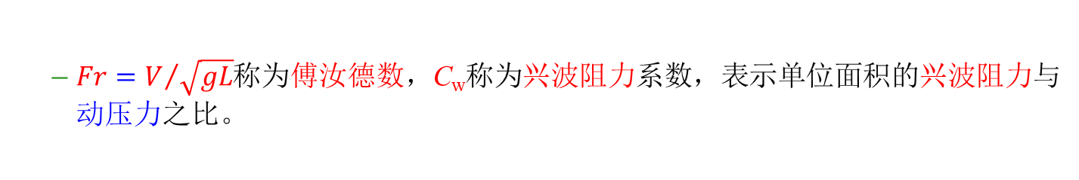
船舶兴波阻力相似定律(数学方法：π定理)
  兴波阻力相似律—傅汝德相似律
    考虑在理想流体中航行的某艘水面船。
    因是理想流体，故既无摩擦阻力亦无黏压阻力，只有波浪引起的兴波阻力。
    跟据分析，影响兴波阻力的物理量为ρ、L、v和重力加速度g，故可写成：
    其中有5个有因次的物理量，取ρ，L，V三个量作为基本量。
    按因次分析法的π定理知：用无因次变量表示时，无因次数减为2个： π₁ 及 π₂ 。
    除3个基本量外的物理量的因次表示式：
    根据因次表示式，组成无因次数π₁ 及 π₂ :
    $Fr=V/{\sqrt{gL}}$称为傅汝德数，C_{w}称为兴波阻力系数，表示单位面积的兴波阻力与动压力之比。

Slide 44
船舶兴波阻力相似定律(数学方法：π定理)
    根据π定理，可列出无因次的函数关系：
    如此，可得
    上式表示：对给定船型的兴波阻力系数仅是傅汝德数的函数，当傅汝德数相等时，两个形状相似物体的兴波阻力系数必相等，此一关系称为傅汝德定律。
    对于不同船型而言，兴波阻力系数C_{w} 除与$Fr$数有关外，还将因船型变化而发生变化。

Slide 45
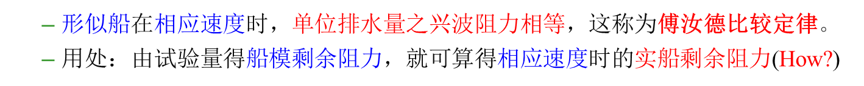
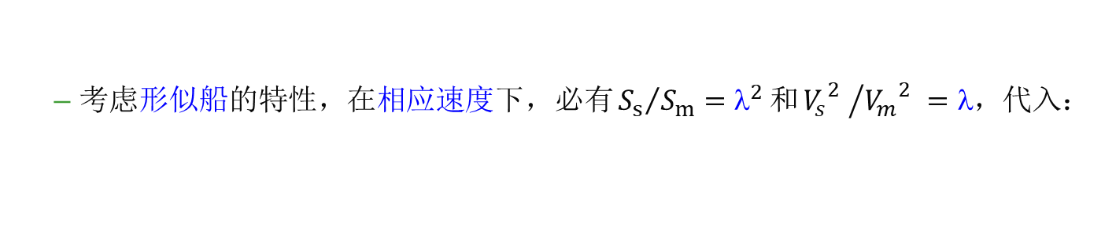
  傅汝德相似律的应用
    几何形状相似船：仅大小不同，但形状完全相似(即几何相似)的船舶，例如实船和它的船模即为形似船。
    相应速度：几何形状相似船之间，为了维持傅汝德数$Fr$相同，则它们的速度必须满足一定的对应关系。对于船模和实船，要求
    相应速度之关系为：
    其中下标m及s分别表示船模和实船的变量，λ是实船与船模间的缩尺比。
若实船与船模的船的船型相同，在相应速度的条件下，两者的傅汝德数亦是相等，因此剩余阻力系数(或兴波阻力系数)必相等，如此可表示为：
    考虑形似船的特性，在相应速度$下，必有{S_{s}}/{S_{m}={\text{λ}}^{2}}和{{V_{s}}_{}^{2}}/{{V_{m}}_{}^{2}=\text{λ}}$，代入：
有何物理意义？
    形似船在相应速度$时，$单位排水量之兴波阻力相等，这称为傅汝德比较定律。
    用处：由试验量得船模剩余阻力，就可算得相应速度时的实船剩余阻力(How?)

Slide 46
船舶总阻力相似定律(数学方法：因次分析)
The total resistance of ships R_{t} depends on:
  Mass density of water ρ.
  Ship wetted surface area S.
  Ship speed V.
  Acceleration due to gravity g.
  Viscosity of water μ
Writing
And introducing the proper dimensions, one can get:
By applying dimensional analysis ⇒the relations between all exponents a…e
。
Substitute a and c for b

Slide 47
船舶总阻力相似定律(数学方法：π定理)
  船体总阻力相似定律—全相似定律
    考虑对象是在实际水面航行的某给定船舶(船型一定)，由于既存在水面兴波，又必须考虑水的黏性，所以船体总阻力R_{t}应是ρ、L 、ν、v和g的函数，可写作：。
    其中有6个有因次的物理量，取ρ、L 、V三个量作为基本量。
    按流体力学因次分析法的π定理知：上面关系式用无因次变量表示时，无因次数减为3个： π₁、π₂及π₃ 。
    除3个基本量外的物理量的因次表示式：
    根据因次式，组成无因次数π₁、π₂及π₃ :
    Re和$Fr$分别为雷诺数和傅汝德数，C_{t}称为总阻力系数，表示单位面积的总阻力与动压力之比。

Slide 48
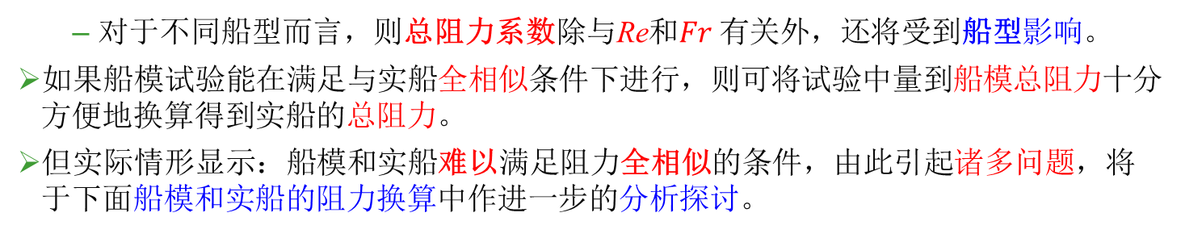
船舶阻力相似定律(数学方法：π定理)
    根据π定理，可列出无因次的函数关系：
    如此，可得
    上式表示：水面船舶的总阻力系数是雷诺数和傅汝德数的函数，若能使实船和船模的雷诺数和傅汝德数同时相等时，就称为全相似。
    在满足全相似条件下，实船和船模的总阻力系数为一常数，故称为全相似定律。
    对于不同船型而言，则总阻力系数除与Re和$Fr$有关外，还将受到船型影响。
如果船模试验能在满足与实船全相似条件下进行，则可将试验中量到船模总阻力十分方便地换算得到实船的总阻力。
但实际情形显示：船模和实船难以满足阻力全相似的条件，由此引起诸多问题，将于下面船模和实船的阻力换算中作进一步的分析探讨。

Slide 49
船模和实船的阻力换算
傅汝德换算法(二因次2D换算法)
三因次3D换算法

Slide 50
船模和实船的阻力换算
傅汝德换算法(二因次2D换算法)
  傅汝德假定
    假定船体总阻力可分成独立的两部分：
      摩擦阻力R_{f}，只与雷诺数Re有关
      黏压阻力R_{pv}与兴波阻力R_{w}合并后的剩余阻力R_{r} ，只与傅汝德数Fr有关，可表示为：
    假定船体的摩擦阻力等于同速度、同长度、同湿面积的平板摩擦阻力。因此可用平板摩擦阻力公式(ITTC公式)计算摩擦阻力，通常称为相当平板假定。

Slide 51
船模和实船阻力的换算
  傅汝德法的换算方式
      在相应的速度下，即$V_{s}=\sqrt{λ}V_{m}$，由比较定律得：
Why?

Slide 52
船模和实船阻力的换算
  傅汝德法的换算方式
Model
Ship
R_{ts}
R_{tm}
How???
×λ³ ???
因次分析
黏性力与重力分离
+ΔC_{f}实船船壳表面粗糙度补贴系数，一般取0.4×10⁻³

Slide 53
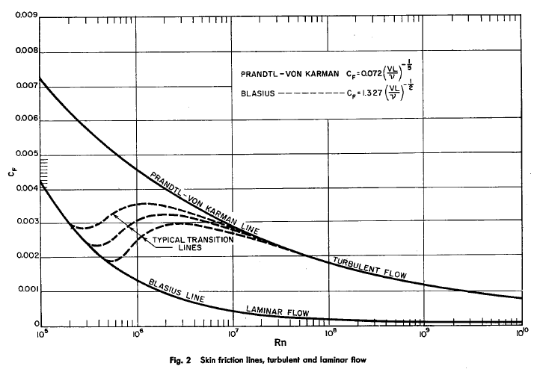
平板摩擦阻力系数C_{f}

Slide 54
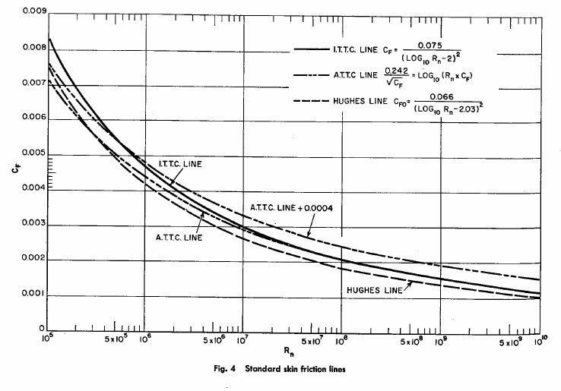
平板摩擦阻力系数C_{f}(ITTC公式)

Slide 55
船模和实船的阻力换算
  傅汝德法的不足之处
    假定船体总阻力可分成独立的两部分，一部分只与重力或傅汝德数有关，而另一部分只与黏性或雷诺数有关。忽略两者相互的影响。严格地讲，船体总阻力应写成：
    将兴波阻力和黏压阻力这两种不同性质的阻力成合并为剩余阻力，并认为符合傅汝德比较定律，理论上不恰当。
    船体形状为相当复杂的3D物体，其周围流动情况与平板相比，显然有差别，直接用相当平板的摩擦阻力取代船体摩擦阻力，必然有误差。

Slide 56
船模和实船的阻力换算
三因次换算法
  针对傅汝德法的缺点，休斯(Hughes)于1954年提出三因次换算法。经20多年的持续研究补充，在实用上趋于完善。于1978年的ITTC会议上，被推荐为标准的换算方法。
    三因次换算法的基本思想：对几种阻力成分的处理主要有：
      黏压阻力与摩擦阻力合并为黏性阻力并与雷诺数Re有关
      兴波阻力与傅汝德数Fr有关
      依据船模实验结果，认为黏压阻力系数C_{pv}与摩擦阻力系数C_{f}之比值为一常数k：
        k 称为形状系数，(1+k) 称为形状因子，仅与形状有关。
  由于休斯提出的此一换算法与船体形状有关，并引入形状因子(1+k)，因此该法称为三因次换算法或(1+k)法。

Slide 57
船模和实船的阻力换算
  三因次换算法的阻力换算关系
    船模总阻力系数
    实船总阻力系数在相应的速度为：
      利用上一式之关系，可得：
      15届ITTC推荐的(1+k)法计算式为：
        无舭龙骨时：
        装有舭龙骨时：
        ΔC_{f}及C_{aa}分别为粗糙度补贴系数和空气阻力系数，S及S_{bk}分别为实船湿面积和舭龙骨面积。

Slide 58
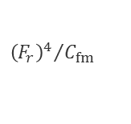
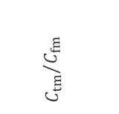
船模和实船的阻力换算
  计算步骤
    C_{fm}与C_{fs}各为船模和实船的摩擦阻力系数，可用1957-ITTC公式计算。
    根据傅汝德数Fr=0.1~0.2范围内的试验结果，可用两种方法决定(1+k)：
        普鲁哈斯卡(Prohaska)法：
        C_{tm}、C_{fm}及Fr可根据船模阻力试验资料求得。再将C_{tm}/C_{fm}与Fr⁴/C_{fm}作成线性关系图，该直线的截距即是形状因子(1+k)的值。
        15届ITTC推荐的方法：
/
$${C_{tm}}/{C_{fm}}$$
        Fr可的指数随船型而异，其指数在2~6间变化。其中的(1+k)、y和n三个未知数根据船模试验结果用最小二乘法(least squares method)决定。
$${{\left(F_{r}\right)}^{4}}/{C_{fm}}$$
普鲁哈斯卡法确定形状因子

Slide 59
船舶阻力分量与傅汝德数Fr及雷诺数Re之关系
静水中船体总阻力R_{t}(Fr,Re)
相当平板摩擦阻力R_{f}(Re)
黏压阻力R_{pv}(Re)
兴波阻力R_{w}(Fr)
物理现象
切向阻力R_{τ}
垂向(压)阻力R_{p}
应力观点
船形曲度导致摩擦阻力增加
相当平板摩擦阻力R_{f}(Re)
剩余阻力R_{r}(Fr)
傅汝德观点
黏性阻力R_{v} (Re)
兴波阻力R_{w}(Fr)
流体性质
相当平板摩擦阻力R_{f}(Re)
计入形状因子kR_{f}(Re)
兴波阻力R_{w}(Fr)
休斯观点
碎波阻力R_{wb}
尾流阻力R_{v1}
波型阻力R_{wp}
能量观点

Slide 60
Froude No. 表示哪两种力的比例关系？
A. Viscous force and Gravity force
B. Inertial force and Gravity force
C. Viscous force and Inertial force

Slide 61
A ship has a length of 200m and ship speed V_{s}=20knots, if a model with a scale s=100 is used for model test, how large the model speed V_{m} should be under the requirement of
Froude’s identity?
A. 0.2 knots
B. 2.0 knots
C. 20 knots
D. 10 knots

Slide 62
A ship has a length of 200m and ship speed Vs=20knots, if a model with a scale s=100 is used for model test, how large the model speed Vm should be under the requirement of
Reynold’s identity?
A. 0.2 knots
B. 2.0 knots
C. 200 knots
D. 2000 knots

Slide 63
For performing model test, is it possible to require the Froude’s and Reynold’s identities simultaneously? (yes/no)
Why/How?

Slide 64
在满足Froude Law的条件下，若船模与实船的缩尺比为1/100，若在船模量得知兴波阻力(约相当于剩馀阻力)为1kg，请问实船之兴波阻力(或剩馀阻力)为多大？
A. 1.00kg
B. 100.00kg
C. 1.00t(ton)
D. 1000.00t(ton)

Slide 65
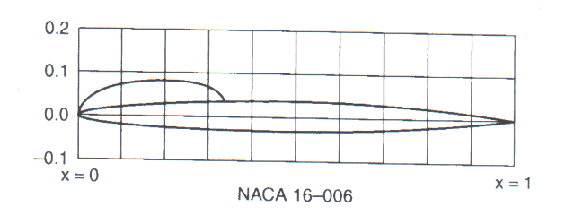
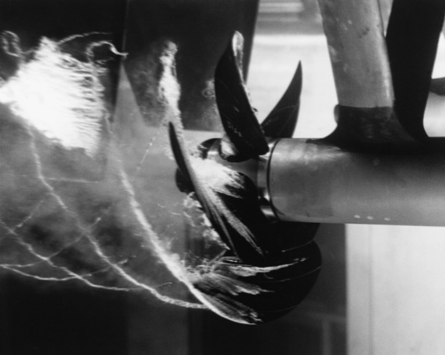
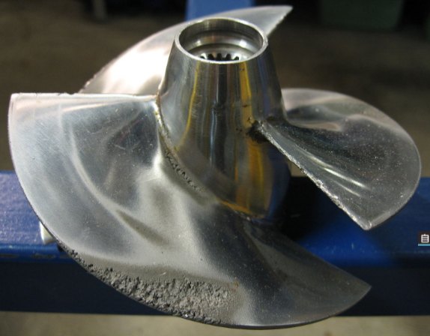
Exercise 4-1
Model test is often used to study the behavior of propellers such as cavitation phenomena.
Please use the method of dimensional analysis learned to determine Dynamical Similarity Law for propeller model test.
Hint: Suppose that the Thrust of the propeller T depends on the parameters:
  Mass density of water ρ.
  Size of propeller, represented by diameter, D.
  Speed of advance, V_{A}.
  Acceleration due to gravity, g.
  Rotation rate, n.
  Pressure in the fluid, p.
  Viscosity of the water, μ

Slide 66
Exercise 4-2
A ship has a length of 200m and ship speed Vs=20knots, if a model with a scale λ=100 is used for model test in any one fluid. How large should be its kinematic viscosity ν_{m} which can fulfill the Reynold’s identity? (Supposed the ship runs in salt water with kinematic viscosity ν_{s}=1.18831×10⁻⁶ m²/s). If the fluid exists, please give the name.

